Slide 1








LỚP 5A4
Kính chào quý thầy cô

Slide 2







Slide 3


Slide 4

Đáp án: Khởi nghĩa Hai Bà trưng
(40 SCN)
Những câu thơ sau nhắc đến sự kiện lịch sử nào?
“Hai Bà Trưng có đại tài,
Phất cờ khởi nghĩa giết người tà gian,
Ra tay khôi phục giang san,
Tiếng thơm dài tạc đá vàng nước ta.”
(Hồ Chí Minh, Lịch sử nước ta, NXB Chính trị quốc gia Sự thật, 2018)

Slide 5

Thứ Tư ngày 13 tháng 11 năm 2024
Lịch sử và Địa lí
Bài 8: Đấu tranh giành độc lập thời kì
Bắc thuộc (Tiết 1)
Hoạt động 1: Tìm hiểu một số cuộc đấu tranh tiêu biểu trong thời kì Bắc thuộc.
a) Nguyên nhân
b) Các cuộc đấu tranh tiêu biểu trong thời kì Bắc thuộc

Slide 6


Slide 7
Thứ Tư ngày 13 tháng 11 năm 2024
Lịch sử và Địa lí
Bài 8: Đấu tranh giành độc lập thời kì Bắc thuộc (Tiết 1)
Hoạt động 1: Tìm hiểu một số cuộc đấu tranh tiêu biểu trong thời kì Bắc thuộc.
Thời kì Bắc thuộc bắt đầu từ khi nào và diễn ra trong bao nhiêu năm?

Slide 8
Bắt đầu: Năm 179 TCN
Thời kì Bắc thuộc
Diễn ra: Hơn 1000 năm
Giặc ngoại xâm: Các triều đại phong kiến phương Bắc

Slide 9
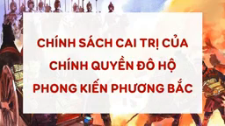

Slide 10
Thứ Tư ngày 13 tháng 11 năm 2024
Lịch sử và Địa lí
Bài 8: Đấu tranh giành độc lập thời kì Bắc thuộc (Tiết 1)
Hoạt động 1: Tìm hiểu một số cuộc đấu tranh tiêu biểu trong thời kì Bắc thuộc.
a) Nguyên nhân
Tại sao nhân dân ta phải đứng lên đấu tranh giành độc lập ?
=> Do các chính sách cai trị của chính quyền đô hộ phong kiến phương Bắc làm cho đời sống của nhân dân vô cùng cực khổ

Slide 11
Thứ Tư ngày 13 tháng 11 năm 2024
Lịch sử và Địa lí
Bài 8: Đấu tranh giành độc lập thời kì Bắc thuộc (Tiết 1)
Hoạt động 1: Tìm hiểu một số cuộc đấu tranh tiêu biểu trong thời kì Bắc thuộc.
a) Nguyên nhân
b) Các cuộc đấu tranh tiêu biểu trong thời kì Bắc thuộc

Slide 12

Thứ Tư ngày 13 tháng 11 năm 2024
Lịch sử và Địa lí
Bài 8: Đấu tranh giành độc lập thời kì Bắc thuộc (Tiết 1)
Hoạt động 1: Tìm hiểu một số cuộc đấu tranh tiêu biểu trong thời kì Bắc thuộc.
a) Nguyên nhân
b) Các cuộc đấu tranh tiêu biểu trong thời kì Bắc thuộc
Thảo luận nhóm 8:
Đọc thông tin trong mục 1 SGK trang 36, em hãy:
Dán các mốc thời gian tương ứng với tên các cuộc khởi nghĩa.
Cho biết việc nhân dân ta liên tục đứng lên đấu tranh giành độc lập thể hiện điều gì?

Slide 13


Nhân dân ta liên tục đứng lên đấu tranh giành độc lập thể hiện tinh thần yêu nước, chống giặc ngoại xâm, ý chí tự chủ và tinh thần dân tộc của nhân dân ta.

Slide 14
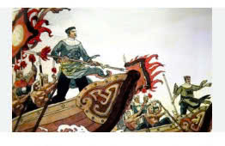
Khởi nghĩa Dương Đình Nghệ (930 – 931)

Slide 15
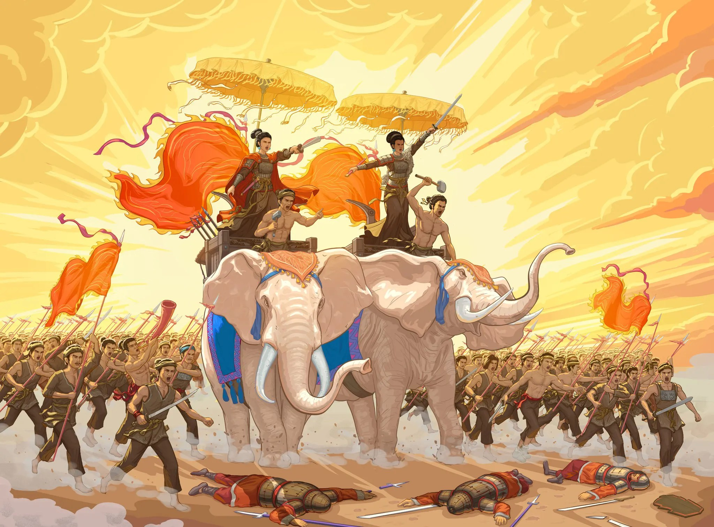
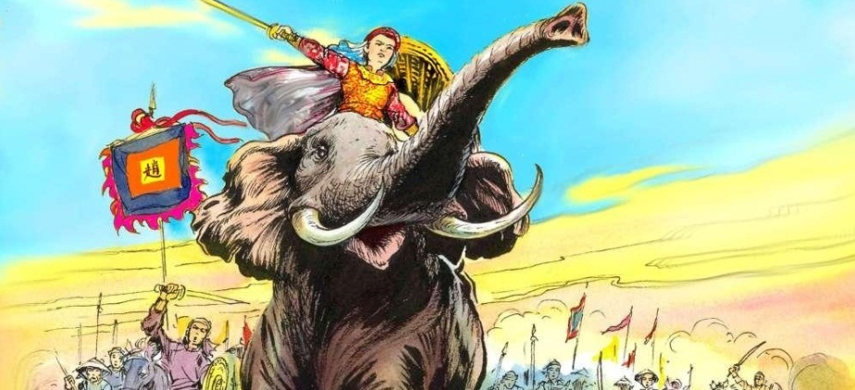
Một số cuộc đấu tranh tiêu biểu trong thời kì Bắc thuộc:
Khởi nghĩa Hai Bà Trưng
Khởi nghĩa Bà Triệu

Slide 16
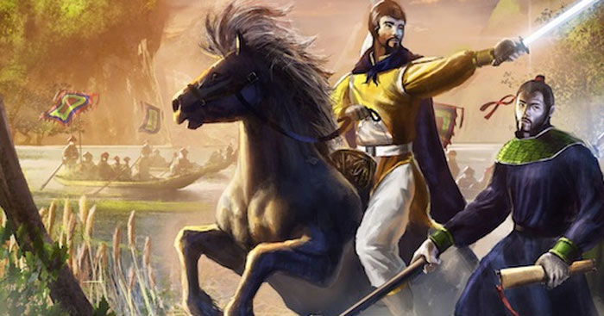
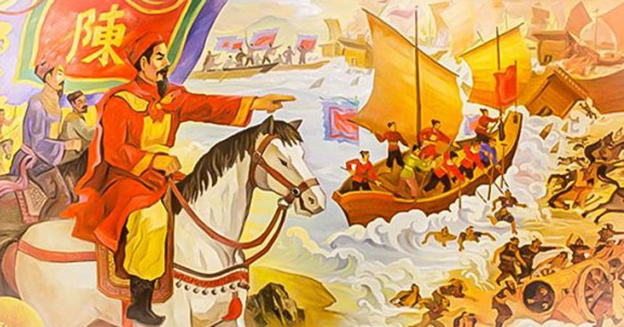
Một số cuộc đấu tranh tiêu biểu trong thời kì Bắc thuộc:
Khởi nghĩa Lý Bí
Khởi nghĩa Phùng Hưng

Slide 17
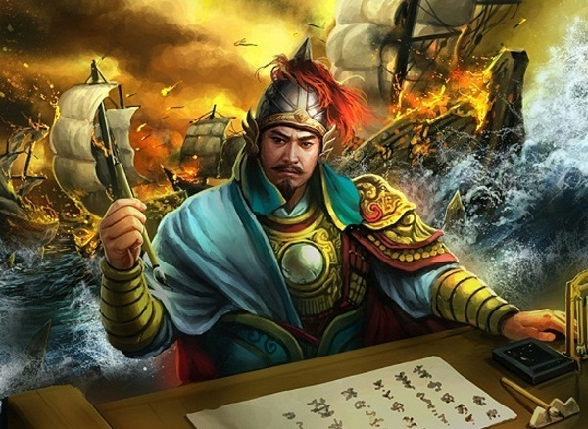
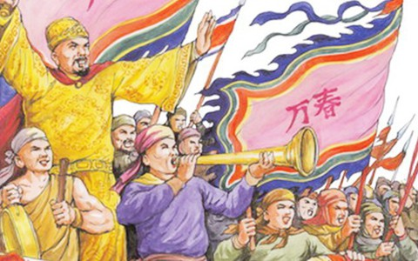
Một số cuộc đấu tranh tiêu biểu trong thời kì Bắc thuộc:
Khởi nghĩa Ngô Quyền
Khởi nghĩa Mai Thúc Loan

Slide 18
NHIỆM VỤ
Em hãy vẽ trục thời gian thể hiện một số cuộc khởi nghĩa tiêu biểu trong thời kì Bắc thuộc

Slide 19
Chiến thắng Bạch Đằng của Ngô Quyền
Khởi nghĩa Hai Bà Trưng
Khởi nghĩa
Lí Bí
Khởi nghĩa
Bà Triệu
Khởi nghĩa
Mai Thúc Loan
40 - 43
248
542 - 602
713- 722
938

Slide 20


Slide 21


Trò
Chơi
Lật
Mảnh
Ghép
1
2
3
4

Slide 22

Cách chơi
Các em học sinh chọn mảnh ghép tùy ý để trả lời câu hỏi. Mỗi câu trả lời đúng sẽ được lật mảnh ghép đã chọn, nếu trả lời sai thì sẽ nhường quyền cho bạn khác.
Bạn nào đoán được điều bí mật đằng sau các mảnh ghép nhanh nhất sẽ là người chiến thắng.

Slide 23
Trò
Chơi
Lật
Mảnh
Ghép
1
2
3
4

Slide 24

Câu hỏi
15
14
13
12
11
10
9
8
7
6
5
4
3
2
1
0
Thời kỳ Bắc thuộc kéo dài trong khoảng bao lâu?
Hơn 1000 năm
500 năm
2000 năm
Đáp án: A

Slide 25
Câu hỏi
15
14
13
12
11
10
9
8
7
6
5
4
3
2
1
0
Cuộc khởi nghĩa Hai Bà Trưng nổ ra vào năm nào?
Năm 40
Năm 248
Năm 938
Đáp án: A

Slide 26
Câu hỏi
15
14
13
12
11
10
9
8
7
6
5
4
3
2
1
0
Ai là người lãnh đạo cuộc khởi nghĩa chống lại quân Đông Ngô vào năm 248?
Hai Bà Trưng
Triệu Thị Trinh (Bà Triệu)
Ngô Quyền
Đáp án: B

Slide 27
Câu hỏi
15
14
13
12
11
10
9
8
7
6
5
4
3
2
1
0
Ý nghĩa của các cuộc khởi nghĩa trong thời kỳ Bắc thuộc là gì?
Xây dựng mối quan hệ thân thiện với các nước láng giềng
Củng cố văn hóa phương Bắc tại Việt Nam
Khẳng định tinh thần yêu nước và khát vọng độc lập của người Việt
Đáp án: C

Slide 28


Slide 29
Em hãy liên hệ vai trò của phụ nữ trong cuộc khởi nghĩa Hai Bà Trưng với vai trò của phụ nữ trong xã hội hiện nay.
Khởi nghĩa Hai Bà Trưng nhấn mạnh vai trò quan trọng của phụ nữ trong bảo vệ và xây dựng đất nước.
Đây là bài học về bình đẳng giới và thể hiện vai trò của phụ nữ trong xã hội hiện nay.

